Slide 1
TP5 : « Aide »

Slide 2
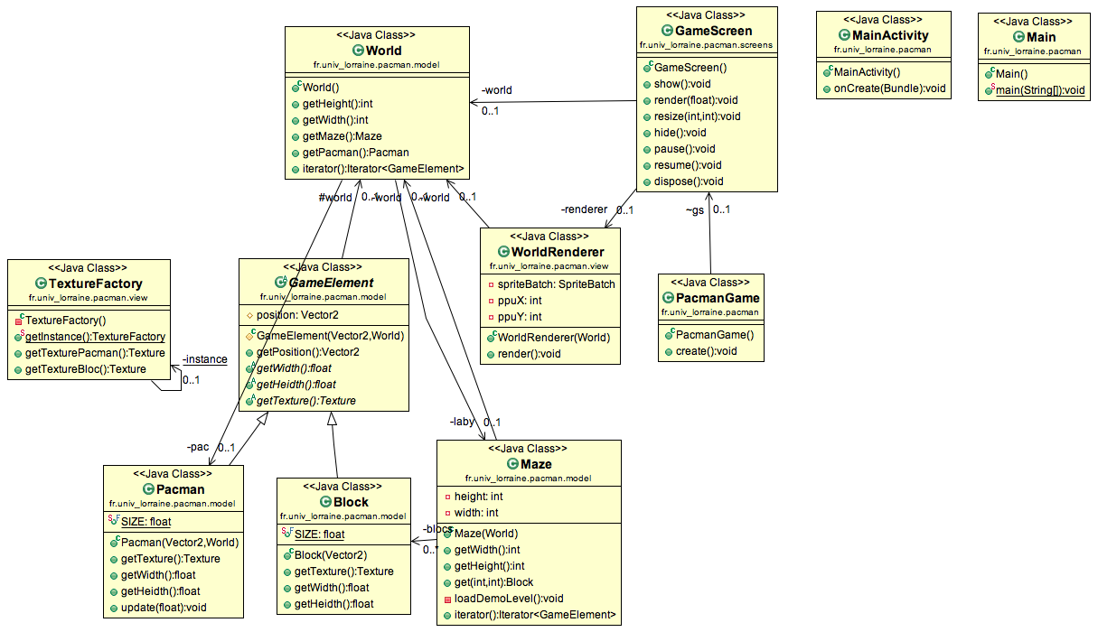
UML de départ

Slide 3
View : TextureFactory
…
public class TextureFactory
{
static private TextureFactory _instance = null;
private TextureFactory()
{
…
}
static public void reset()
{
_instance = null;
}
static public TextureFactory getInstance()
{
if (_instance == null)
_instance = new TextureFactory();
return _instance;
}
…
}

Slide 4
View : TextureFactory
…
public class TextureFactory
{
…
private HashMap<Class<?>, Texture> _textures;
private TextureFactory()
{
_textures = new HashMap<Class<?>, Texture>();
_textures.put(Pacman.class, new Texture(Gdx.files.internal("images/pacman.png")));
_textures.put(Block.class, new Texture(Gdx.files.internal("images/bloc.png")));
}
static public void reset()
{
_instance = null;
}
static public TextureFactory getInstance()
{
if (_instance == null)
_instance = new TextureFactory();
return _instance;
}
…
}

Slide 5
View : WorldRenderer
…
public class WorldRenderer {
…
public void render(float delta) {
this.spriteBatch.begin();
for (GameElement element : this.world) {
this.spriteBatch.draw(
TextureFactory.getInstance().getTexture(element.getClass()),
element.getPosition().x * ppuX,
element.getPosition().y * ppuY,
element.getWidth() * ppuX,
element.getHeight() * ppuY
);
}
this.spriteBatch.end();
}
}

Slide 6
Model : Game
…
public class PacmanGame extends Game {
@Override
public void create() {
this.setScreen(new GameScreen());
}
}

Slide 7
Model : Screen
…
public class GameScreen implements Screen {
private World _world;
private WorldRenderer _worldRenderer;
public GameScreen() {
this._world = new World();
this._worldRenderer = new WorldRenderer(this.world);
}
public World getWorld() { return this._world; }
@Override
public void render(float delta) {
Gdx.gl.glClear(GL10.GL_COLOR_BUFFER_BIT);
Gdx.gl.glClearColor(0, 0, 0, 0);
this._worldRenderer.render(delta);
}
@Override
public void resize(int width, int height) {
this._worldRenderer.setPpuX(width/(float)this._world.getWidth());
this_.worldRenderer.setPpuY(height/(float)this._world.getHeight());
}
@Override public void show() { TextureFactory.reset(); }
@Override public void hide() { // TODO Auto-generated method stub }
@Override public void pause() { // TODO Auto-generated method stub }
@Override public void resume() { // TODO Auto-generated method stub }
@Override public void dispose() { // TODO Auto-generated method stub }
}

Slide 8
La suite …
Permettre d’animer la bouche de Pacman
Permettre aux fantômes de regarder dans la direction du déplacement
Permettre de changer la texture d’un fantôme en fonction de l’état du fantôme
Normal, mangé, poursuivi, etc.
Mettre un écran de « chargement » et un écran de fin

Slide 9
Idées : les écrans
Mettre un écran de « chargement » et un écran de fin
Développer deux écrans héritant de GameScreen
Modifier l’écran courant par la méthode SetScreen de la classe PacmanGame

Slide 10
Idées : Pacman
Permettre d’animer la bouche de Pacman
Plusieurs textures pour une même classe
Pacman.class
La texture change en accord avec le temps
Par exemple 4 textures, la première de 0 à 250ms, la deuxième de 251 à 500ms, etc.

Slide 11
Idées : Pacman
La textureFactory stocke actuellement une texture par classe
Il faut pouvoir stocker également plusieurs textures pour une classe donnée
Une solution : la texture factory stockera un objet contenant la ou les textures d’une classe
Cet objet devra proposer une méthode getTexture ()

Slide 12
View : TextureFactory
public interface iTexturable
{
…
public Texture getTexture ();
}
public class TextureFactory
{
…
private HashMap<Class<?>, iTexturable> _textures;
private TextureFactory()
{
_textures = new HashMap<Class<?>, iTexturable>();
…
}
public Texture getTexture (Class <?> c)
{
return _textures [c].getTexture ();
}
…
}

Slide 13
View : TextureFactory
Cela ne change presque rien pour les classes avec une texture unique
public class TextureUnique implements iTexturable
{
private Texture _texture;
public TextureUnique (Texture texture) {
_texture = texture;
}
public Texture getTexture () {
return _texture;
}
}
…
public class TextureFactory
{
private TextureFactory()
{
_textures = new HashMap<Class<?>, Texture>();
_textures.put(Block.class,
new TextureUnique(new Texture (Gdx.files.internal("images/bloc.png")));
…
}
…
}

Slide 14
View : TextureFactory
public class TexturePacman implements iTexturable
{
private Pacman _pacman;
private Texture _textureLEFT, _textureRIGHT, … ;
public TexturePacman (Pacman pacman) {
_pacman = pacman;
_textureLEFT = new Texture (…);
…
}
public Texture getTexture () {
if (_pacman.direction () == LEFT)
return _textureLEFT;
else
…
}
}
L’intérêt est pour les textures multiples
Direction de pacman
…
public class TextureFactory
{
private TextureFactory(World world)
{
_textures = new HashMap<Class<?>, Texture>();
_textures.put(Pacman.class,
new TexturePacman(world.getPacman ()));
…
}
…
}

Slide 15
View : TextureFactory
public class TexturePacman implements iTexturable
{
private Pacman _pacman;
private double _deltaT;
private double _seuil;
private Texture _texture1, _texture2;
public TexturePacman (Pacman pacman, double seuil) {
_deltaT = 0.0;
_seuil = seuil;
_pacman = pacman;
_texture1 = new Texture (…);
_texture2 = new Texture (…);
}
public void render (double delta) {
_deltaT += delta;
if (_deltaT > _seuil)
_deltaT = 0.0;
}
public Texture getTexture () {
if (_deltaT < (_seuil / 2.0))
return _texture1;
else
return _texture2;
}
}
En fonction du temps
Exemple avec deux textures

Slide 16
View : TextureFactory
…
public class TextureFactory
{
private TextureFactory(World world)
{
_textures = new HashMap<Class<?>, Texture>();
_textures.put(Pacman.class,
new TexturePacman(world.getPacman (), 1000));
…
}
…
public iTexturable getTexturable (Class <?> c)
{
return _textures [c];
}
}

Slide 17
View : TextureFactory
…
public class WorldRenderer {
…
public void render(float delta) {
TexturePacman texturePacman =
(TexturePacman) TextureFactory.getInstance().getTexturable(Pacman.class());
texturePacman.render (delta);
this.spriteBatch.begin();
for (GameElement element : this.world) {
this.spriteBatch.draw(
TextureFactory.getInstance().getTexture(element.getClass()),
element.getPosition().x * ppuX,
element.getPosition().y * ppuY,
element.getWidth() * ppuX,
element.getHeight() * ppuY
);
}
this.spriteBatch.end();
}
}

Slide 18
Idées
Permettre aux fantômes de regarder dans la direction du déplacement
Comme Pacman ?
…
public class WorldRenderer {
…
public void render(float delta) {
…
this.spriteBatch.begin();
for (GameElement element : this.world) {
this.spriteBatch.draw(
TextureFactory.getInstance().getTexture(element.getClass()),
element.getPosition().x * ppuX,
element.getPosition().y * ppuY,
element.getWidth() * ppuX,
element.getHeight() * ppuY
);
}
this.spriteBatch.end();
}
}

Slide 19
Idées
Une seule classe
→ une seule classe iTexturable associée
Quel fantôme est concerné ?
Comment différencier les fantômes et associer un objet iTexturable différent ?
Une solution : faire une classe par fantôme et un objet iTexturable pour chaque fantôme

